Slide 1
Obrtnička škola koprivnica

Slide 2
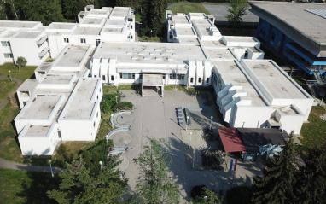
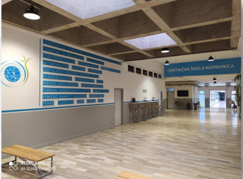
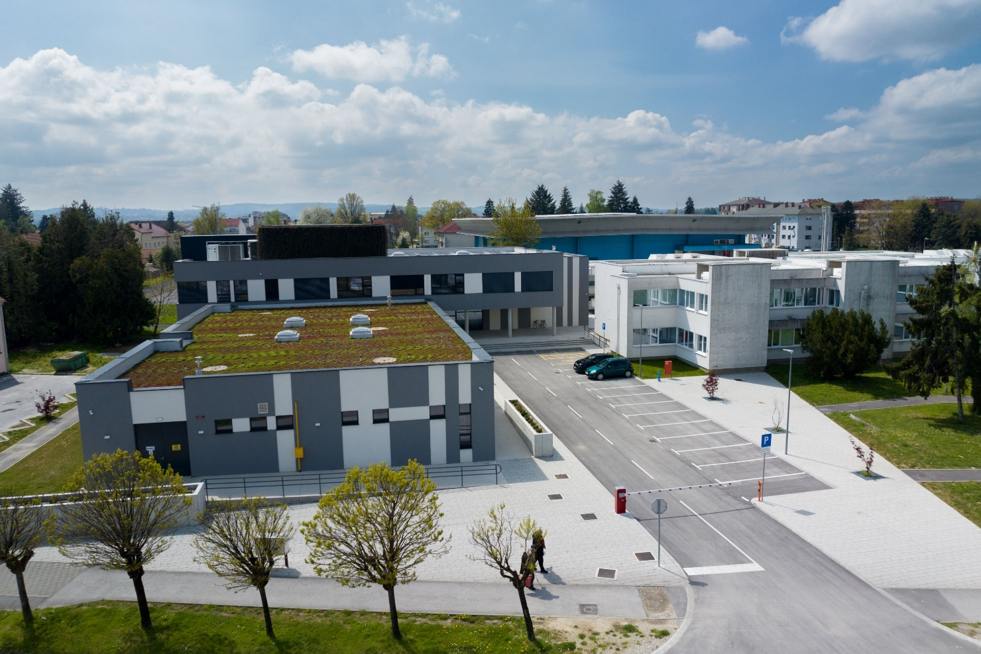
O školi
535 učenika
30 razrednih odjela
24 zanimanja
100 djelatnika
5 stručnih suradnika
Jednosmjenska nastava
Dvosmjenska nastava
20.07.2018. – škola proglašena Centrom kompetentnosti iz područja elektrotehnike i računalstva

Slide 3
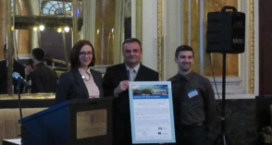
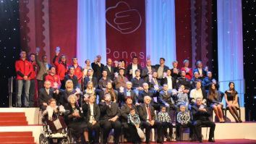
O školi
Osnovana 1886 god.
Dvostruka dobitnica nagrade Šegrt Hlapić za najbolju školu - izvođača programa za obrtnička zanimanja
Nositeljica Erasmus+ akreditacije u strukovnom obrazovanju i osposobljavanju
Centar kompetentnosti iz područja elektrotehnike i računalstva
Humanitarna udruga Šegrtsko srce
Učenička zadruga Zlatne ruke

Slide 4
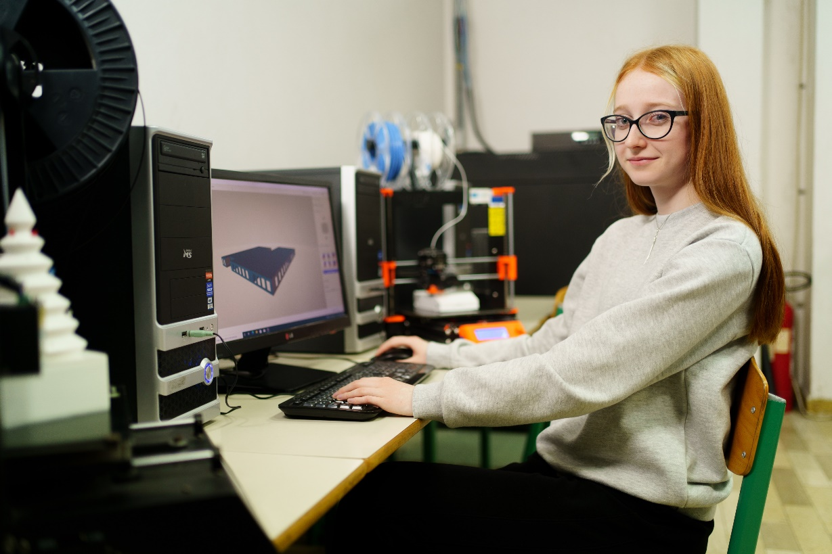
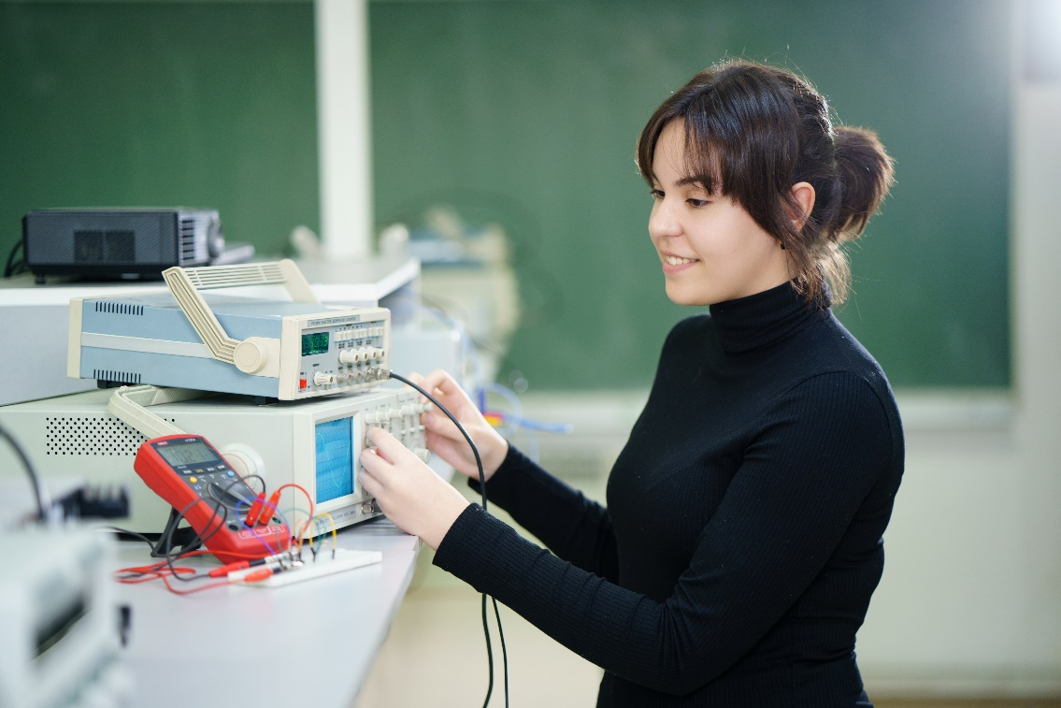
Četverogodišnji programi
Tehničar za elektroniku
Tehničar za računalstvo
Upis 24 učenika
Općeobrazovni i stručni predmeti
Specijalizirane školske radionice
Praksa u školi i poduzećima
Završni rad za stjecanje kvalifikacije
Mogućnost polaganja ispita državne mature
Mogućnost nastavka školovanja

Slide 5
Trogodišnji programi
automehaničar
autolimar
strojobravar
instalater grijanja i klimatizacije
vodoinstalater
plinoinstalater
slastičar
pekar
Mesar
ličilac-soboslikar
stolar
monter suhe gradnje
elektromehaničar
elektroničar-mehaničar
elektroinstalater
konobar
kuhar
Općeobrazovni i stručni predmeti
Specijalizirane školske radionice
Praksa u školi i poduzećima
Završni rad za stjecanje kvalifikacije
Mogućnost polaganja majstorskog ispita
Mogućnost nastavka školovanja

Slide 6
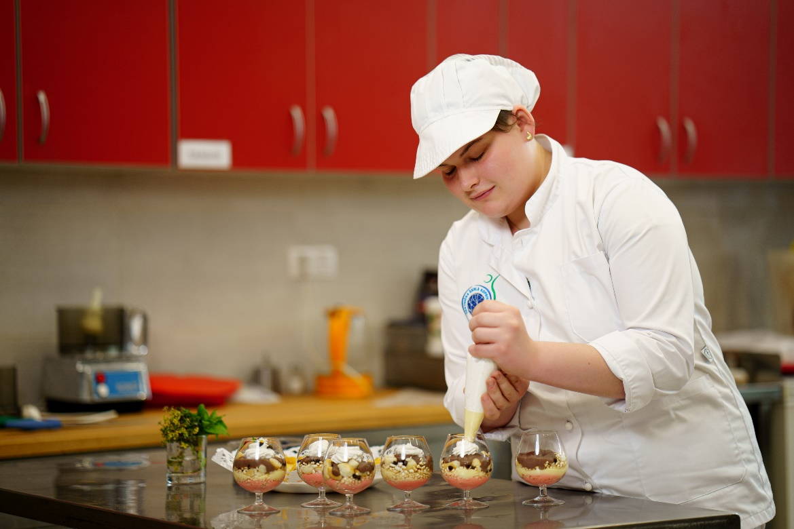
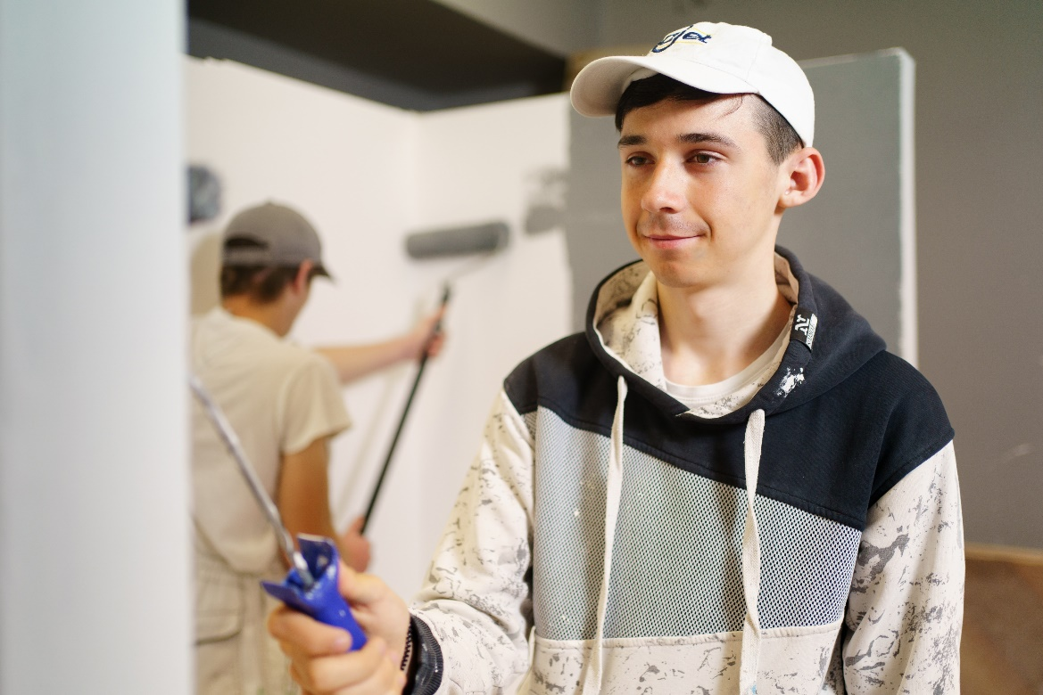
Pomoćna zanimanja (TES program)
pomoćni kuhar i slastičar
pomoćni cvjećar
pomoćni pekar
Pomoćni soboslikar i ličilac
Učenici s teškoćama u razvoju
Trogodišnji program
Stjecanje niže stručne spreme

Slide 7
Centar kompetentnosti u Koprivničko-križevačkoj županiji
Vrijednost projekta: 9.500.000,00 €
Dva projekta:
Centar kompetentnosti u Koprivničko-križevačkoj županiji
Razvoj kompetencija kroz učenje temeljeno na radu
Dogradili školu, opremanje najsuvremenijom opremom, stručno usavršavanje nastavnika.
Jedini centar iz područja elektrotehnike i računalstva u ovom dijelu regije.
Područje elektrotehnike i računalstva:
elektromotorni pogoni,
programiranje PLC-a,
pametne instalacije,
mikroupravljači,
obnovljivi izvori energije,
razvoj elektroničkih sklopova,
multimedija i grafički dizajn,
programiranje mobilnih aplikacija,
web dizajn

Slide 8
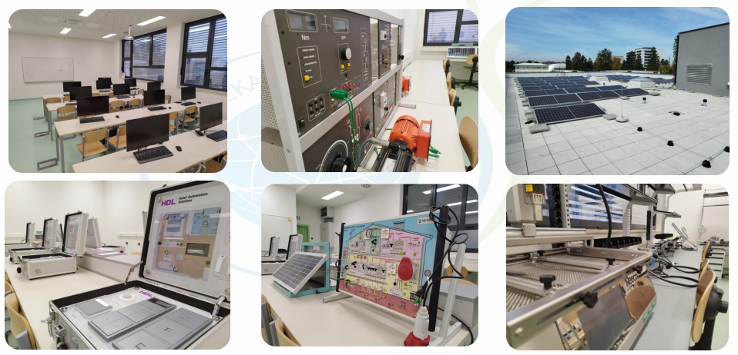
Centar kompetentnosti u Koprivničko-križevačkoj županiji

Slide 9
Humanitarna udruga Šegrtsko srce
• djeluje od 2014. g.
• donacije i članarine djelatnika Škole i ostalih
• pomoć učenicima slabijeg imovinskog stanja
• udžbenici, obroci, sanitarni pregledi, prijevoz, odjeća i obuća, stručni izleti, maturalne večere...
• oko 90 korisnika godišnje
• nagrada Ponos Hrvatske

Slide 10
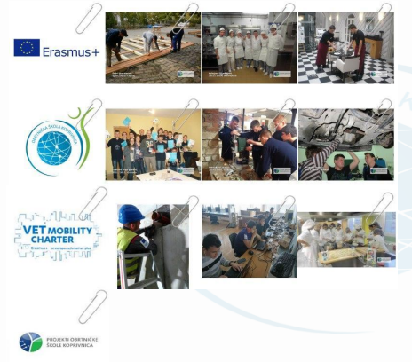
Erasmus+
• financira EU
• među prvima u RH dobili akreditaciju i provedba od 2009. g.
• obavljanje stručne prakse (mobilnost) učenika te job shadowing nastavnika
• Erasmus+ akreditacija u strukovnom obrazovanju i osposobljavanju 2020.-2027.g.
• osigurana sredstva u proračunu
• trajanje mobilnosti: 2 - 3 tjedna
Španjolska
Slovenija
Švedska
Češka
Mađarska
Njemačka
Francuska
Ujedinjeno Kraljevstvo Velike Britanije i Sjeverne Irske

Slide 11
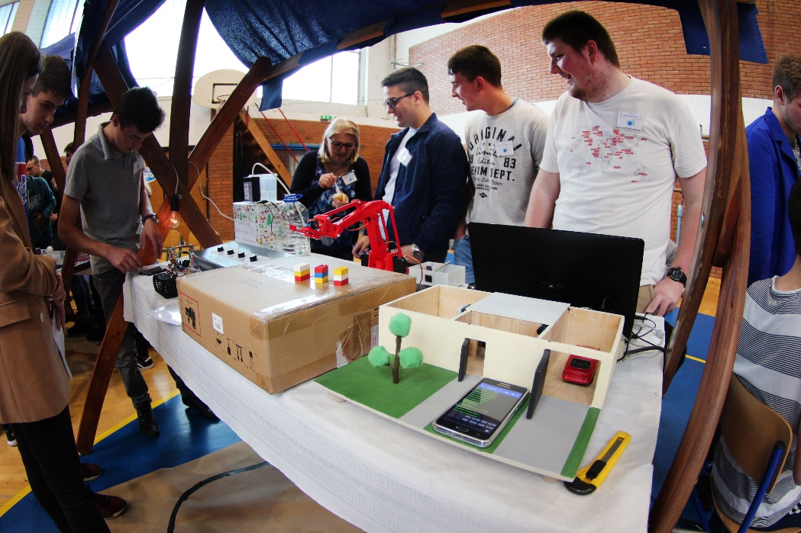
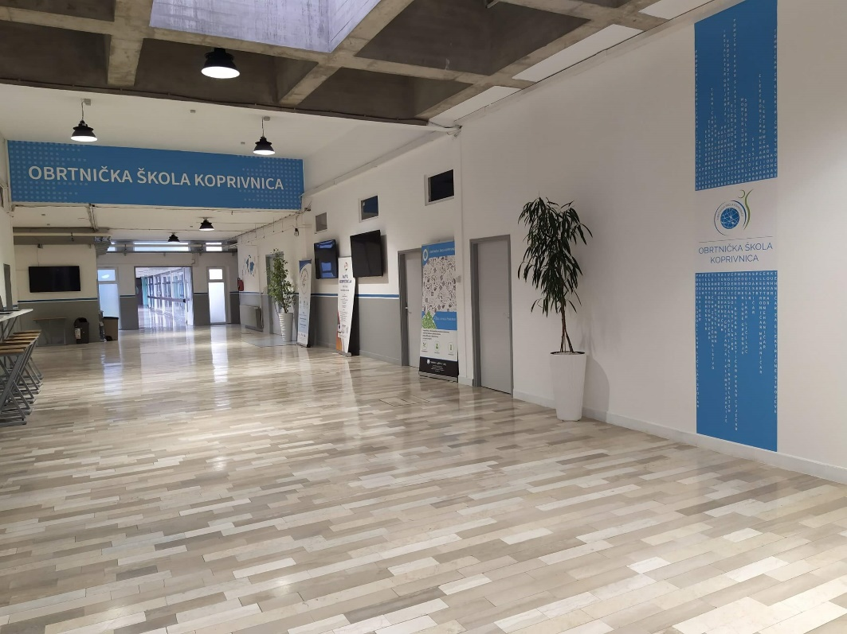
Zašto odabrati Obrtničku školu Koprivnica
Deficitarna zanimanja
100 % zapošljivost
Centar kompetentnosti
Europski projekti mobilnosti
Humanitarna udruga Šegrtsko srce
Stipendiranje učenika – sporazum o suradnji s poduzetnicima
Worldskills Croatia – državna natjecanja, smotre, izložbe
Stručni nastavnici, izvrsno okruženje za rad i suvremena oprema

Slide 12
Kontakt podaci:
http://www.ss-obrtnicka-koprivnica.skole.hr/
Obrtnička škola Koprivnica Projekti Obrtničke škole Koprivnica
YouTube kanal: https://www.youtube.com/@ObrtnickaskolaKoprivnica-2023

